Slide 1
Основные итоги работы железнодорожного транспорта в январе - феврале 2019 года
Март 2019 г.

Slide 2
Объемы погрузки основных групп грузов в январе - феврале 2019 г.
Внутрироссийское сообщение
+0,7%
Экспортное
сообщение
+1,0%
Грузы | Погружено, млн тонн |  |  | Темп прироста погрузки, % к 2018 г.
 | всего | Из них:
 |  | внутр. | эксп. | всего | внутр. | эксп.
Всего | 205,4 | 124,6 | 79,1 | +0,9 | +0,7 | +1,0
в том числе:
Уголь | 63,1 | 29,5 | 33,7 | +3,2 | +1,2 | +5,0
Кокс | 1,9 | 1,2 | 0,6 | +4,4 | +2,4 | +8,8
Нефтяные грузы | 39,5 | 22,0 | 17,5 | +0,1 | +1,4 | -1,5
Руды всякие | 22,1 | 18,9 | 3,1 | +6,1 | +5,0 | +13,5
Черные металлы | 12,7 | 7,2 | 5,5 | +0,5 | +9,2 | -9,2
Лесные грузы | 7,1 | 3,6 | 3,4 | -0,3 | +13,8 | -11,9
Мин.строительные | 25,5 | 25,0 | 0,5 | -6,9 | -6,8 | -14,5
Удобрения | 10,2 | 4,1 | 6,0 | +2,0 | +9,2 | -2,4
Хлебные грузы | 4,5 | 2,1 | 2,5 | -6,8 | +10,1 | -17,4
Прочие грузы | 18,9 | 10,9 | 6,3 | +2,1 | -4,5 | +13,8
В январе-феврале 2019 г. погрузка увеличилась на 0,9% относительно прошлогоднего уровня. При этом в экспортном сообщении погрузка увеличилась на 0,7%, а во внутреннем – на 1,0%. Основной прирост общего объема погрузки обеспечен благодаря увеличению погрузки угля на экспорт (+5,0%).

Slide 3
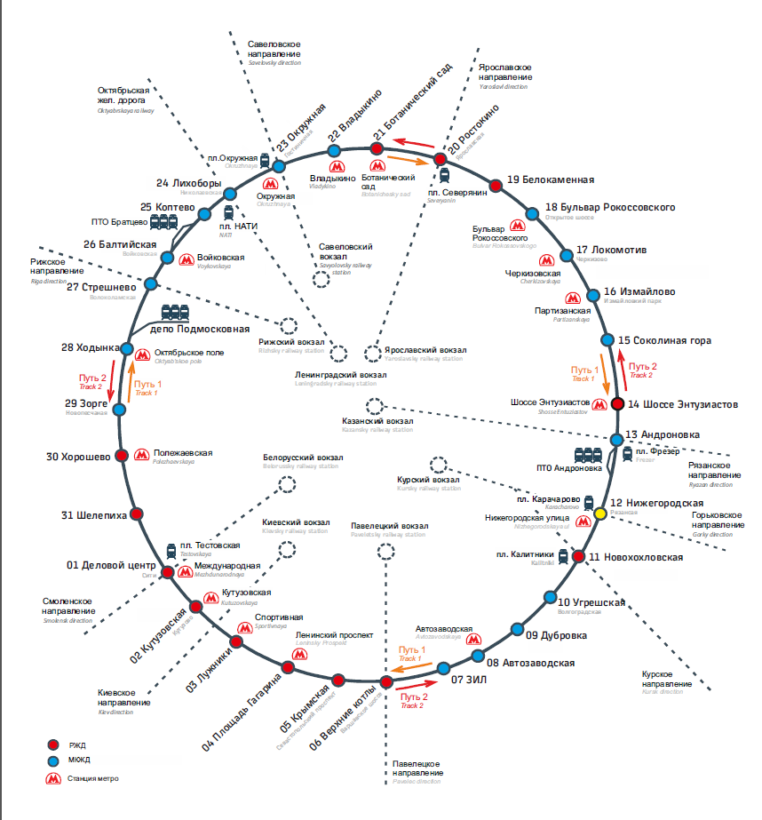
Динамика пассажирооборота и количества отправленных пассажиров на железнодорожном транспорте в январе - феврале 2019 г., % к январю - февралю 2018 г.
По оперативным данным, в январе-феврале 2019 г. пассажирооборот возрос на +2,5%, в результате увеличения пассажирооборота в дальнем следовании на +2,2%, в пригородном сообщении – на +3,1%.
в поездах «Сапсан» – 0,8 (+7,0%)
в поездах «Ласточка» по МЦК – 21,0 (+14,1%)
Высокоскоростными поездами «Сапсан» отправлено 0,8 млн. чел. (+7,0%).
Поездами «Ласточка» по Московскому центральному кольцу отправлено 21,0 млн. чел. (+14,1%).

Slide 4
Объемные и качественные показатели работы* ОАО «РЖД»
за январь - февраль 2019 года
1
Тарифный грузооборот 419,7 млрд. ткм +1,9% к январю-февралю 2018 г.
2
Участковая скорость
3
Средний вес
грузового поезда
4
Производительность
локомотива
+0,5%
+0,5%
+0,7%
2204
тыс.ткм бр./лок.
43,4 км/час
43,6
км/час
2189
тыс.ткм бр./лок.
5
Скорость доставки грузов
6
Надежность доставки грузов
7
Транспортные происшествия и события (опер. данные на 01.03.2019)
+1,5%
+1,7 п.п.
Инфраструктура ОАО «РЖД»
*оперативные данные

Slide 5
Динамика индексов цен производителей промышленной продукции и тарифов с 2004 г.*, рост к декабрю 2003 г., раз

